Slide 1

第4章 组合数据

Slide 2
概述：
概念：将多个同类型或不同类型的数据有效组织起来并统一表示，这种数据的类型称为组合数据类型。
分类：（3类）
序列类型：一个元素向量，元素之间存在先后关系，通过序号访问，元素之间不排他。
集合类型：一个元素集合，元素之间无序，相同元素在集合中唯一存在
映射类型：是”键-值“数据项的组合，每个元素是一个键值对，表示为（key,value）

Slide 3

第4章 组合数据
序列数据类型
01
集合
02
字典（映射类型）
03

Slide 4
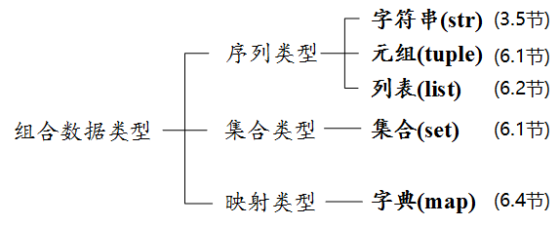
(dict)

Slide 5
4.1 序列
序列类型表示一组有先后顺序的元素，元素之间存在顺序关系，通过序号访问，元素之间不排他。

Slide 6
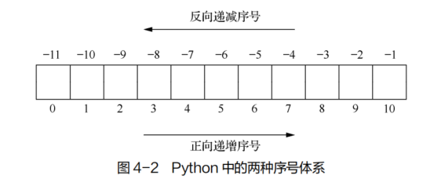
所谓序列，指的是一块可存放多个值的连续内存空间，空间中的值按一定顺序排列，每个值对应一个位置编号，这个位置编号称为值的索引或序号，可通过索引或序号访问它们。Python 中的序号体系分为正向递增序号和反向递减序号，如图 4-2 所示。

Slide 7

序列数据
Part 01
字符串
Part 02
列表
Part 03
元组

Slide 8
字符串类型
字符串是用单引号‘、双引号“、三引号’’’括起来的一个或多个字符。
字符串可以保存在变量中，也可以单独存在。
可以用type()函数测试一个字符串的类型。

Slide 9
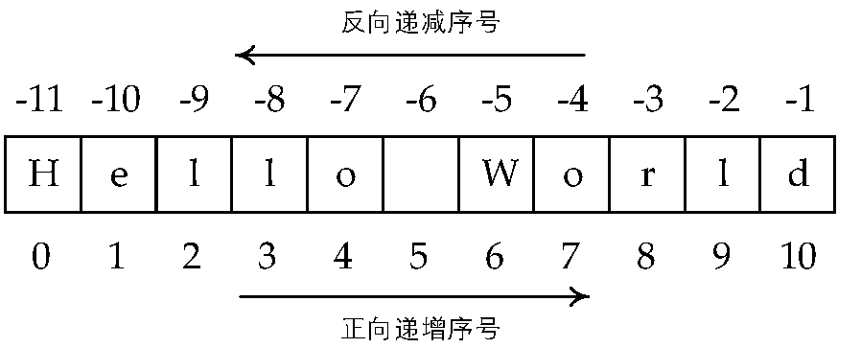
字符串的单字符【语法格式】：str[n]
字符串是一个字符序列：字符串最左端位置标记为0，依次增加。字符串中的编号叫做“索引”。

Slide 10
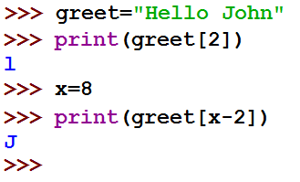
单个索引辅助访问字符串中的特定位置
格式为<string>[<索引>]

Slide 11
字符串的区间访问【语法格式】：
1、str[N:M]，取字符串中从N到M（不包含M）的子字符串。
2、str[N:M:K]:
方向：① K为正：从前向后取
② K为负：从后向前取
步长：每几个字符取一个

Slide 12

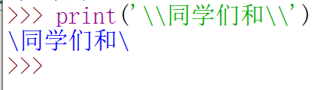
字符串的转义符：
Python语言转义符： \，与后面一个字符组成新的含义，
例如：输出带有引号的字符串，或使用 \\ 输出带有转移符的字符串。

Slide 13
常用转义字符：
\n 换行
\\ 表示 反斜杠
\' 表示 单引号
\” 表示 双引号
\t 水平制表（Tab)
以下字符串输出结果是什么：
print(“\’Hello\tWorld,\\Goodbye\'\nJack said.")

Slide 14
字符串运算符
操作符 | 描述
x+y | 连接两个字符串x与y
x*n或n*x | 复制n次子串x
x in s x not in s | 如果x是s的子串，返回True，否则返回False 如果x不是s的子串，返回True，否则返回False
str[i] | 索引，返回第i个字符
str[N:M] | 切片，返回索引第N到M的子串，其中不包含M

Slide 15
字符串运算符
下列代码的功能是：
#WeekNamePrint.py
weekStr= "星期一星期二星期三星期四星期五星期六星期日“
weekId= eval(input("请输入星期数字(1-7)："))
pos= (weekId–1 ) * 3
print(weekStr[pos: pos+3])

Slide 16
字符串的函数
【语法格式】：函数名(x)
函数 | 描 述
len(X) | 返回一个字符串的长度
str(X) | 任意类型X转换为字符串
chr(X) | 返回Unicode编码x对应的单字符
ord(X) | 返回单字符对应的Unicode编码
hex(X) | 返回整数X对应十六进制数的小写形式字符串
oct(X) | 返回整数X对应八进制数的小写形式字符串

Slide 17
字符串的函数
例如：
print(len('abcd123'))
print(str([1,2]))
print(str(1+4))
print(chr(36))
print(chr(97))
print(ord('a'))
print(hex(97))
print(oct(97))

Slide 18
字符串的方法
【语法格式】：<a>.<b>(参数)
函 数 | 描 述
str.lower() | 字符串中字母小写
str.upper() | 字符串中字母大写
str.islower() | str所有字符都是小写，返回True
str.isnumeric() | str所有字符都是数字，返回True
str.isspace() | str所有字符都是空格，返回True
str.split(sep=None) | 按指定字符分割字符串为数组，默认分格符为空格
str.replace(old,new,[count]) | 字符串替换
str.strip([char]) | 去两边空格或去指定字符
str.count(sub[,start[,end]]) | 返回str[start:end]中sub子串出现的次数

Slide 19
字符串的方法
例如：
print('abcABC'.lower())
print('abcABC'.islower())
print('123'.isnumeric())
print(' '.isspace())
print('python is an excellent language'.split())
print('python语言很强大'.split())
print('Python language, is powerful.'.split(','))
print(' abc '.strip())
print('***abc***'.strip('*'))

Slide 20
字符串的方法
例如：
print('abcdabcdabcd'.replace('cd','ok'))
print('abcdabcdabcd'.replace('cd','ok',1))
print('python is an excellent language.'.count('a'))
print('python is an excellent language.'.count('a',20)

Slide 21
课堂练习：
1、运行以下程序，输出的结果是：‬‬‬‬‬‬‬‬‬‬‬‬‬‬‬‬‬‬‬‬‬‬‬‬‬‬‬‬‬‬‬‬‬‬‬‬‬‬‬‬‬‬‬‬‬‬‬‬
str1 = "Nanjing University"
str2 = str1[:7] + " Normal " + str1[-10:]
print(str2)
A. Nanjing Normal
B. Normal U
C. Normal University
D. Nanjing Normal University

Slide 22
课堂练习：
2、以下程序的输出结果是：‬‬‬‬‬‬‬‬‬‬‬‬‬‬‬‬‬‬‬‬‬‬‬‬‬‬‬‬‬‬‬‬‬‬‬‬‬‬‬‬‬‬‬‬‬‬‬‬‬‬‬‬‬‬‬‬‬‬‬‬‬‬‬‬‬‬‬‬‬‬‬‬‬‬‬‬‬‬‬‬‬‬‬‬‬‬‬‬‬‬‬‬‬‬‬‬
s = "python\n编程\t很\t容易\t学"
print(len(s))
A. 5
B. 16
C. 12
D. 20

Slide 23
课堂练习：
3、同时去掉字符串左边和右边空格的函数是：‬‬‬‬‬‬‬‬‬‬‬‬‬‬‬‬‬‬‬‬‬‬‬‬‬‬‬‬‬‬‬‬‬‬‬‬‬‬‬‬‬‬‬‬‬‬‬‬
A. count()
B. center()
C. fomat()
D. strip()

Slide 24
课堂练习：
4、s=‘hello’,t=‘world’,s+=t
则s, s[-1], s[2:8], s[::3], s[-2::-1]分别是多少？
5、‘4’+‘5’的结果是多少？

Slide 25
课堂练习：下面代码的功能是什么？
s="所见 即所得， really？"
while True :
x=eval(input())
if x==1:
print(s.replace(" ",""))
if x==2:
print(s.upper())
if x==3:
print(s.replace("？","！"))
if x==4:
print(s.split())
if x==5:
break

Slide 26
字符串的格式化
字符串通过format()方法进行格式化处理，
【语法格式】：<模板字符串>.format(<逗号分隔的参数>)
槽
“第{2}次人口普查结果为：全国人口共{0}万人，年平均增长率为{1}%。”.format(141178, 0.53,’七’)
0
1
2
0
1
2
字符串中槽{}的默认顺序
Format()中参数的顺序

Slide 27
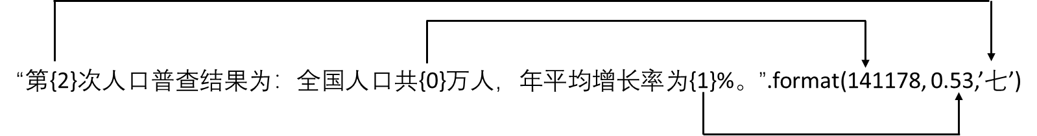
字符串的格式化
format()方法的槽与参数对应关系

Slide 28
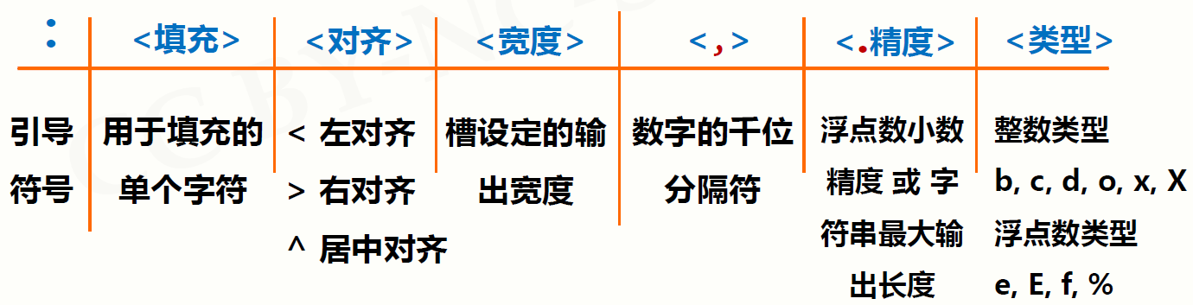
字符串的格式化
format()方法中模板字符串的槽除了包括参数序号，还可以包括格式控制信息。
槽的内部样式：{<参数序号>: <格式控制标记>}

Slide 29
>>>"{0:=^20}".format("PYTHON")
'=======PYTHON======='
>>>"{0:*>20}".format("BIT")
'*****************BIT‘
>>>"{:.3}".format(“Python")
‘Pyt‘
>>>"{0:,.2f}".format(12345.6789)
'12,345.68'
>>>"{0:b},{0:c},{0:d},{0:o},{0:x},{0:X}".format(425)
'110101001,Ʃ,425,651,1a9,1A9'
>>>"{0:e},{0:E},{0:f},{0:%}".format(3.14)
'3.140000e+00,3.140000E+00,3.140000,314.000000%'

Slide 30
课堂练习：
1、下列程序的运行结果是‬‬‬‬‬‬‬‬‬‬‬‬‬‬‬‬‬‬‬‬‬‬‬‬‬‬‬‬‬‬‬‬‬‬‬‬‬‬‬‬‬‬‬‬‬‬‬‬
s = "PYTHON"
print("{0:3}".format(s))
A. ‘PYT’
B. ‘PYTH’
C. ‘PYTHON’
D. ‘ PYTHON’

Slide 31
课堂练习：
2、下面代码的执行结果是‬‬‬‬‬‬‬‬‬‬‬‬‬‬‬‬‬‬‬‬‬‬‬‬‬‬‬‬‬‬‬‬‬‬‬‬‬‬‬‬‬‬‬‬‬‬‬‬‬‬‬‬‬‬‬‬‬‬‬‬‬‬‬‬‬‬‬‬‬‬‬‬‬‬‬‬‬‬‬‬‬‬‬‬‬‬‬‬‬‬‬‬‬‬‬‬
a = "Python等级考试"
b = "="
c = ">"
print("{0:{1}{3}{2}}".format(a, b, 25, c))
A. ===============Python等级考试
B. >>>>>>>>>>>>>>>Python等级考试
C. Python等级考试===============
D. Python等级考试>>>>>>>>>>>>>>>

Slide 32
课堂练习：
3、以下程序的输出结果是：‬‬‬‬‬‬‬‬‬‬‬‬‬‬‬‬‬‬‬‬‬‬‬‬‬‬‬‬‬‬‬‬‬‬‬‬‬‬‬‬‬‬‬‬‬‬‬‬ ‬‬‬‬‬‬‬‬‬‬‬‬‬‬‬‬‬‬‬‬‬‬‬‬‬‬‬‬‬‬‬‬‬‬‬‬‬‬‬‬‬‬‬‬‬‬‬‬
s1 ="企鹅"
s2 ="超级游泳健将"
print("{0:^4}:{1:!<9}".format(s1,s2))‬‬‬‬‬‬‬‬‬‬‬‬‬‬‬‬‬‬‬‬‬‬‬‬‬‬‬‬‬‬‬‬‬‬‬‬‬‬‬‬‬‬‬‬‬‬‬‬
A.企鹅 :!超级游泳健将!!
B. 企鹅 :超级游泳健将!!!
C.企鹅:超级游泳健将!!!
D.企鹅 :超级游泳健将!!!

Slide 33
课堂练习：
4、下列语句的输出结果是：
print(“{:>15s}:{:<8.2f}”.format(“length”,23.87501))

Slide 34
字符串应用举例
【例4-1】从键盘输入一个字符串，分别统计其中英文字母、空格、数字和其他字符的个数。

Slide 35
字符串应用举例
【例4-2】保留字符串s1中的字母存放到s2指向的空间。例如，s1中输入“ 12aA3b4B5”,在s2中显示为“aAbB”。

Slide 36
字符串应用举例
【例4-3】设计程序，计算并输出一个长整数的各位数字之和。

Slide 37
作业
从键盘输入一行字符，分别统计其中英文字母、空格、数字和其它字符的个数。
Notes:
在命令行解释器中输入exit()或者组合键Ctrl-Z(Windows系统），Ctrl-D(UNIX系统)

Slide 38
作业
编写代码，从字符串s1中取出英文字母，并按顺序存储到字符串s2中。例如，s1中输入“ 12aA3b4B5”,在s2中显示为“aAbB”。
Notes:
在命令行解释器中输入exit()或者组合键Ctrl-Z(Windows系统），Ctrl-D(UNIX系统)

Slide 39
序列数据
Part 01
字符串
Part 02
列表
Part 03
元组

Slide 40
List 列表
01
创建列表
02
访问列表
03
操作列表
04
列表函数

Slide 41
创建列表
列表是由一系列按特定顺序排列的元素组成，列表能存储多种类型的数据，其中的元素之间可以没有任何关系。
空列表
student1=[]
列表赋值
student2=[‘jack’,18,’shanghai’,’男’]
其他类型转换为列表
student3=list(‘hello world’)
Notes:
list01 = ['jack','jane','joe','black'] print(list01[2]) #通过下标 #多维列表的访问： list01 = ['jack','jane',['taylor','joe'],'black'] l = list01[2] print(list01[2][0]) print(list01[2][0])

Slide 42
访问列表
student=['jack',18,'shanghai','男']
列表索引语法：
student[0]
'jack'
‘jack’ | 18 | ‘shanghai’ | ‘男’
0
1
2
3
Notes:
list01 = ['jack','jane','joe','black'] print(list01[2]) #通过下标 #多维列表的访问： list01 = ['jack','jane',['taylor','joe'],'black'] l = list01[2] print(list01[2][0]) print(list01[2][0])

Slide 43
访问列表
student=['jack',18,'shanghai','男']
student[0:3]
列表切片语法：
['jack', 18, 'shanghai']
student[0:3:2]
['jack', 'shanghai']
‘jack’ | 18 | ‘shanghai’ | ‘男’
0
1
2
3
Notes:
list01 = ['jack','jane','joe','black'] print(list01[2]) #通过下标 #多维列表的访问： list01 = ['jack','jane',['taylor','joe'],'black'] l = list01[2] print(list01[2][0]) print(list01[2][0])

Slide 44
访问列表
student=['jack',18,'shanghai','男']
整个列表访问：整体访问语法
print(student)
['jack', 18, 'shanghai', '男']
整个列表访问：逐一访问语法
for <任意变量名> in <列表名>:
语句块
for e in student:
print(e, end=" ")
jack 18 shanghai 男
Notes:
list01 = ['jack','jane','joe','black'] print(list01[2]) #通过下标 #多维列表的访问： list01 = ['jack','jane',['taylor','joe'],'black'] l = list01[2] print(list01[2][0]) print(list01[2][0])

Slide 45
基本操作—修改
student=['jack',18,'shanghai','男']
修改列表元素：需要将'jack'修改为’tom’
修改语法：列表名[索引]=新值
student[0]=‘tom’
‘jack’ | 18 | ‘shanghai’ | ‘男’
0

Slide 46
基本操作—添加
student=['jack',18,'shanghai','男']
添加列表元素：需要将‘篮球’添加到列表的末尾
修改语法：列表名.append(内容)
student.append(‘篮球’)
‘jack’ | 18 | ‘shanghai’ | ‘男’
篮球
4

Slide 47
基本操作—插入
student=['jack',18,'shanghai','男‘,‘篮球’]
插入列表元素：需要将‘音乐’插入到’男’的后面
修改语法：列表名.insert(位置，内容)
student.insert(4,‘音乐’)
‘jack’ | 18 | ‘shanghai’ | ‘男’ | ‘音乐’ | ‘篮球’
4

Slide 48
基本操作—查找
student=[‘jack’,18,‘shanghai’,‘男‘,’音乐’,‘篮球’]
查找内容：查看指定内容是否在当前列表中存在。
in（存在）,如果存在那么结果为True，否则为False
print('jack' in student)
not in（不存在），如果不存在那么结果为True，否则False
print('围棋' not in student)

Slide 49
基本操作—删除
student=[‘jack’,18,‘shanghai’,‘男‘,’音乐’,‘篮球’]
删除列表元素：需要删除’音乐’
删除语法1：列表名.pop (索引)
student.pop(4)
删除语法2：列表名.remove (内容)
student.remove(“音乐”)
删除语法3：del 列表名[索引]
del student[4]
清空列表：需要清空列表中所有内容
删除语法4：列表名.clear()
student.clear()

Slide 50
课堂练习
1、关于Python的列表，描述错误的选项是‬：
A Python列表是一个可以修改数据项的序列类型
B Python列表是包含0个或者多个对象引用的有序序列
C Python列表的长度不可变的
D Python列表用中括号[ ]表示

Slide 51
课堂练习
2、下面代码的输出结果是‬‬‬‬‬‬‬‬‬‬‬‬‬‬‬‬‬‬‬‬‬‬‬‬‬‬‬‬‬‬‬‬‬‬‬‬‬‬‬‬‬‬‬‬‬‬‬‬
vlist = list(range(5))
print(vlist)
A 0 1 2 3 4
B 0,1,2,3,4,
C [0, 1, 2, 3, 4]
D 0;1;2;3;4;

Slide 52
课堂练习
3、以下代码的运行结果是‬‬‬‬‬‬‬‬‬‬‬‬‬‬‬‬‬‬‬‬‬‬‬‬‬‬‬‬‬‬‬‬‬‬‬‬‬‬‬‬‬‬‬‬‬‬‬‬：
ls = [3.5, "Python", [10, "LIST"], 3.6]
print(ls[2][-1][1])
A L
B Y
C P
D I

Slide 53
课堂练习
4、以下程序的输出结果是： ‬‬‬‬‬‬‬‬‬‬‬‬‬‬‬‬‬‬‬‬‬‬‬‬‬‬‬‬‬‬‬‬‬‬‬‬‬‬‬‬‬‬‬‬‬‬‬‬
L1 =['abc', ['123','456']]
L2 = ['1','2','3']
print(L1 > L2)
A 1
B True
C False
D TypeError: '>' not supported between instances of 'list' and 'str'

Slide 54
Python列表函数和方法
函数&方法 | 描述 | 示例
len(list) | 返回列表元素个数 | students=['jack','tom','john'] print(len(students)) 输出结果3
max(list) | 返回列表元素中的最大值。默认数值型的参数，取最大值。字符型的参数，取字母排序靠后者。 | students=['jack','tom','john'] print(max(students)) ages=[1,56,18] print(max(ages)) 输出结果tom和56
min(list) | 返回列表元素中的最小值。默认数值型的参数，取最小值。字符型的参数，取字母排序靠前者。 | students=['jack','tom','john'] print(min(students)) ages=[1,56,18] print(min(ages)) 输出结果jack和1
Notes:
list05 = ['jack','jane','joe','black','joe'] #查看列表的长度 返回列表元素的个数 print(len(list05)) #返回指定元素在列表中出现的次数 print(list05.count('joe')) #extend ll = ['aaa','bbb'] list05.extend(ll) print(list05)

Slide 55
课堂练习
随机产生100个[70,100]之间数据，找出最大值和最小值。
import random
li=[]
for i in range(0,100):
x=random.randint(70,100)
li.append(x)
print(li[i],end=" ")
if (i+1)%10==0:
print()
print(max(li))
print(min(li))

Slide 56
Python列表函数和方法
函数&方法 | 描述 | 示例
list.count(obj) | 统计某个元素在列表中出现的次数 | students=['jack','tom','jack','amy','kim','sunny'] print(students.count('jack')) 输出结果2
list1.extends(list2) | 扩展列表，在一个列表的末尾一次性追加一个新的列表，参数为一个列表 | students=['jack','tom','amy'] students2=['kim','sunny'] students.extend(students2) print(students) 输出结果['jack', 'tom', 'amy', 'kim', 'sunny']
list.index(obj) | 用于从列表中找出某一个值第一个匹配项的索引位置 | students=['jack','tom','jack','amy','kim','sunny'] print(students.index('jack')) 输出结果0

Slide 57
课堂练习
对列表[8,10,2,16,14,4,6,18,12]中查找4的位置并输出。
li=[8,10,2,16,14,4,6,18,12]
print(li)
print(li.index(4))

Slide 58
课堂练习
随机产生100个[70,100]之间数据，统计75出现的次数以及第一次出现的位置。
import random
li=[]
for i in range(0,100):
x=random.randint(70,100)
li.append(x)
print(li[i],end=" ")
if (i+1)%10==0:
print()
print(li.count(75))
print(li.index(75))

Slide 59
Python列表函数和方法
函数&方法 | 描述 | 示例
list.reverse() | 反向列表中的元素，该方法没有返回值。 | students=['jack','tom','jack','amy','kim','sunny'] students.reverse() print(students) 输出结果['sunny', 'kim', 'amy', 'jack', 'tom', 'jack']
list.sort() | 对列表进行排序，该方法没有返回值。 | students=[4,2,1,8,6,9,10] students.sort() print(students) 输出结果[1, 2, 4, 6, 8, 9, 10]
list.clear() | 用于清空列表。 | students=['jack','tom','john','amy','kim','sunny'] students.clear() print(students) 输出结果[]
list.copy() | 复制列表。 | students=['jack','tom','john','amy','kim','sunny'] students2=students.copy() print(students2) 输出结果['jack', 'tom', 'john', 'amy', 'kim', 'sunny']

Slide 60
课堂练习
随机产生26个小写英文字符，对其排序，再逆序输出。
import random
li=[]
？:
？
print(li)
li.sort()
print(li)
li.reverse()
print(li)

Slide 61
课堂练习
对列表[8,10,2,16,14,4,6,18,12]进行排序，然后中插入数值15，删除10。
li=[8,10,2,16,14,4,6,18,12]
print(li)
li.sort()
print(li)
for x in li:
if x>15:
p=li.index(x)
break
li.insert(p,15)
print(li)
li.remove(10)
print(li)

Slide 62
课堂练习
请将输入的10个学生的成绩按从高到低的顺序排序。
import random
li=[]
for i in range(0,10):
li.append(random.randint(0,100))
print(li)
li.sort()
print(li)
li.reverse()
print(li)

Slide 63
课堂练习
输入的10个学生的成绩，计算其平均值并统计超过平均值的个数。
import random
li=[]
for i in range(0,10):
li.append(random.randint(0,100))
print(li)
s=0
for x in li:
s=s+x
ave=s/10
print(ave)
n=0
for x in li:
if x>ave:
n=n+1
print(n)

Slide 64
课堂练习
输入的10个学生的成绩，找出最接近平均值的元素。
cj=[]
for i in range(3):
a=eval(input('请输入一个成绩'))
cj.append(a)
print(cj)
s=0
for x in cj:
s=s+x
ave=s/len(cj)
cha=abs(cj[0]-ave)
mincha=cha
minzhi=cj[0]
for x in cj:
cha=abs(x-ave)
if cha<mincha:
minzhi=x
mincha=cha
print(minzhi)

Slide 65
课堂练习
对比两个列表中的内容，包括元素个数和两个列表中不同元素的个数。第一个列表为：33, 76, 89, 21, 10, 44, 57, 69, 28, 71；
第二个列表为：25, 45, 89, 90, 16, 27, 83, 62, 83, 75。
a = [33, 76, 89, 21, 10, 44, 57, 69, 28, 71]
b = [25, 45, 89, 90, 16, 27, 83, 62, 83, 75]
？

Slide 66
课堂练习
程序产生10个[50，99]的随机整数放入列表中，输出列表；将生成的列表实现循环右移功能：即将列表最右边的元素移到列表最左边。
例如，假设列表为[1,2,3,4,5]，右移之后为[5,1,2,3,4]。
import random
a=[random. ① (50,99) for i in range(10)]
print('随机生成的10个整数为：',a)
x=a[-1]
a.②(-1)
a.insert(③,④)
print('右移后的列表为： '.format(⑤))

Slide 67
序列数据
Part 01
字符串
Part 02
列表
Part 03
元组

Slide 68
元组
什么是元组
Python的元组和列表类似，不同之处在于元组的元素不能被修改，而列表的元素可以被修改。也可进行分片和连接操作。元组使用小括号创建，列表使用方括号创建。
元组创建语法（生成元组只需用逗号将元素隔开即可）
元组名=(元素1,元素2,元素n…….)

Slide 69
什么是元组
示例
students=('jack','tom','john','amy','kim','sunny’) a, b = (b, a) for x,y in ((1,0),(2,5),(3,8)): print (x,y)

Slide 70
例：
a=(1,2,3)
b=4,2,3
c=(1)
d=1,
print(type(a),type(b),type(c),type(d))
print(a+b, a*3, 4 in a)

Slide 71
元组元素的访问
元组索引：以下元组成名为students，要访问元组中的tom的方式为：
jack | tom | john | amy | kim | …
0
1
2
3
4
n
students[1]

Slide 72
元组的访问
一个元组可以作为另外一个元组的元素：
girl=('anna','cindy')
students=('jack','tom','john','amy','kim',girl)
print(students[-1][1])

Slide 73
元组的访问
元组的元素虽然不能够被改变，但是元组也是一个序列，也可以通过索引去访问和截取元组中指定位置的元素
以下元组名为：students，需要截取students的前三个元素
jack | tom | john | amy | kim | …
students[0:3]
0
1
2
students=('jack','tom','john','amy','kim','sunny‘)
print("截取元素0:3",students[0:3])

Slide 74
删除元组
元组和列表不一样，元组中的元素值是不允许被单独修改和删除的，但是我们可以使用del语句来删除整个元组
删除元组语法
del 元组名
示例
tuple1=('abcd',123,3.33,'hello')
print("删除之前的元组为：",tuple1)
del tuple1
print("删除之后的元组为：",tuple1)

Slide 75
Python元组函数和方法
函数&方法 | 描述 | 示例
len(tuple) | 计算元组中元素的个数 | tuple1=(4,2,6,10,9,8) num=len(tuple1) print(num) 输出结果：6
max(tuple) | 返回列表元素中的最大值。 | tuple1=(4,2,6,10,9,8) num=max(tuple1) print(num) 输出结果：10
min(tuple) | 返回列表元素中的最小值。 | tuple1=(4,2,6,10,9,8) num=min(tuple1) print(num) 输出结果：2
tuple(list) | 将列表转换为元组 | students=['jack','tom','john','amy','kim','sunny’] tuple1=tuple(students) print(tuple1) 输出结果： ('jack', 'tom', 'john', 'amy', 'kim', 'sunny')

Slide 76
第4章 组合数据
序列数据类型
01
集合
02
字典（映射类型）
03

Slide 77
集合(无序)
集合set是基本数据类型的一种，它有可变集合(set)和不可变集合(frozenset)两种。创建集合set、集合set添加、集合删除、交集、并集、差集的操作都是非常实用的方法。
由于集合是无序组合，集合中无相同元素，它没有索引和位置的概念，不能分片，集合中元素可以动态增加或删除。集合用大括号（{}）表示，可以用赋值语句生成一个集合。
>>>S = {425, "BIT", (10, "CS"), 424} >>>S {424, 425, (10, 'CS'), 'BIT'} >>>T = {425, "BIT", (10, "CS"), 424, 425, "BIT"} >>>T {424, 425, (10, 'CS'), 'BIT'}

Slide 78
操作符 | 描述
S -T 或 S.difference(T) | 返回一个新集合，包括在集合S中但不在集合T中的元素
S-=T或S.difference_update(T) | 更新集合S，包括在集合S中但不在集合T中的元素
S & T或S.intersection(T) | 返回一个新集合，包括同时在集合S和T中的元素
S&=T或S.intersection_update(T) | 更新集合S，包括同时在集合S和T中的元素。
S^T或s.symmetric_difference(T) | 返回一个新集合，包括集合S和T中元素，但不包括同时在其中的元素
S=^T或s.symmetric_difference_update(T) | 更新集合S，包括集合S和T中元素，但不包括同时在其中的元素
S|T或S.union(T) | 返回一个新集合，包括集合S和T中所有元素
S=|T或S.update(T) | 更新集合S，包括集合S和T中所有元素
S<=T或S.issubset(T) | 如果S与T相同或S是T的子集，返回True，否则返回False，可以用S<T判断S是否是T的真子集
S>=T或S.issuperset(T) | 如果S与T相同或S是T的超集，返回True，否则返回False，可以用S>T判断S是否是T的真超集

Slide 79
第4章 组合数据
序列数据类型
01
集合
02
字典（映射类型）
03

Slide 80
字典
字典是映射类型，是另外一种可变容器类型，且可以存储任意类型对象。
字典创建语法：
字典的创建使用{}，每个键值（key=>value）对用冒号（：）分割，每对之间用逗号（,）分割。
字典名={key1:value1,key2:value2}
示例
students={'name':'Tom','age':18,'sex':'男',18:19}

Slide 81
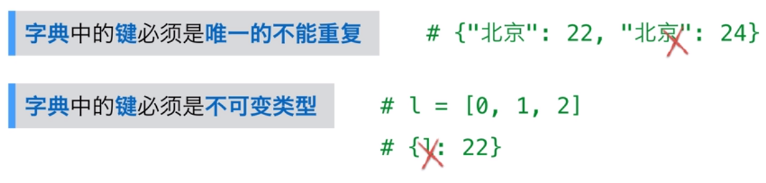
字典

Slide 82
字典的操作
创建字典
使用大括号就可以创建字典，只用中括号可以添加新的元素。
students={'name':'tom','age':18,'sex‘:’男'}
print(students)
st2={}
st2['name']=‘wang'

Slide 83
字典的操作
访问字典
字典中根据键访问值，可以指定放在方括号内的键。以下字典想要获取学员姓名。
其他组合类型的数据都是通过数字索引来获得值，字典是通过字符索引来获得值。
字典：students={'name':'tom','age':18,'sex‘:’男'}
tom | 18 | 男
name
age
sex

Slide 84
修改字典元素
字典元素也是可以修改的，通过key找到具体元素之后，给一个新的元素值即可。以下字典将学员的年龄修改为20。
字典：students={'name':'tom','age':18,'sex‘:’男'}
tom | 18 | 男
name
age
sex
students['age']=20

Slide 85
添加字典元素
动态的向字典中添加元素的时候，只要添加的键在字典中不存在，就会新增这个元素。在以下字典中添加一个住址信息。
字典：students={'name':'tom','age':18,'sex':'男'}
tom | 18 | 男
重庆
name
age
sex
address
students[‘address’]='重庆'

Slide 86
删除字典元素
使用del语句删除元素：del既可以删除指定的字典元素，也可以删除整个字典，如果不指定key，代表删除整个字典。语法如下：
del 字典名[key]
字典名.pop(key）
使用clear()方法清空整个字典：被清空的字典最后会剩下一个空的字典在，而用del删除的字典在程序当中就不存在了。语法如下：
字典名.clear()

Slide 87
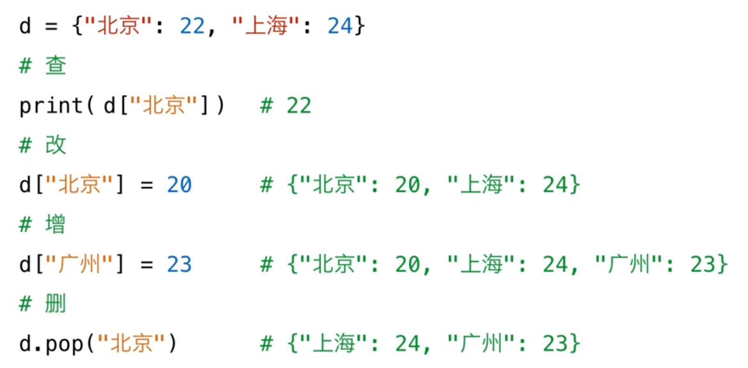
删除字典元素

Slide 88
Python字典函数和方法
函数 | 描述 | 示例
len(dict) | 计算字典中元素的个数 | dict1={'name':'Tom','age':18,'sex':'男',18:19} print(len(dict1)) 输出结果：4
type(variable) | 返回输入变量的数据类型，如果变量是字典就返回<class ‘dict’> | dict1={'name':'Tom','age':18,'sex':'男',18:19} print(type(dict1)) 输出结果： {'name': 'Tom', 'age': 18, 'sex': '男', 18: 19} <class 'dict'>

Slide 89
Python字典函数和方法
方法 | 描述 | 示例
dict.fromkeys(seq[,value]) | 创建一个新字典，以序列seq中元素做字典的键，value为字典所有键对应的初始值 | seq=('name','age','sex') dict1=dict.fromkeys(seq) print("新字典为：",dict1) dict2=dict.fromkeys(seq,'jack’) print("新字典为：",dict2) 输出结果： 新字典为： {'name': None, 'age': None, 'sex': None} 新字典为： {'name': 'jack', 'age': 'jack', 'sex': 'jack'}
key in dict | 如果键在字典dict里返回true,否则返回false | dict1={'name':['tom','jack'],'age':18,'sex':'男',18:19} if 'name' in dict1: print("键name在字典中存在") else: print("键name在字典中不存在") 输出结果： 键name在字典中存在

Slide 90
Python字典函数和方法
方法 | 描述 | 示例
dict.keys() | 以列表返回一个字典所有的键 | dict1={'name':['tom','jack'],'age':18,'sex':'男'} print(dict1.keys()) 输出结果： dict_keys(['name', 'age', 'sex'])
dict.values() | 以列表返回一个字典中的所有值 | dict1={'name':'tom','age':18} print(dict1.values()) 输出结果： dict.values(['tom', 18])
dict.items() | 以列表返回一个字典中所有的键值对 | dict1={'name':'tom','age':18} print(dict1.items()) 输出结果： dict_items([('name', 'tom'), ('age', 18)])

Slide 91
Python字典函数和方法
方法 | 描述 | 示例
dict.get(key,default=None) | 返回指定键的值，如果值不在字典中返回default值 | dict1={'name':'tom','age':18} print ("age键的值为 : ,dict1.get('age', 9)) print ("sex键的值为 :" ,dict1.get('sex', '男')) 输出结果：age键的值为 : 18 sex键的值为 : 男
dict.setdefault(key,default=None) | 和get类似，但如果键不存在于字典中，将会添加键并将值设为default的值 | dict1={'name':'tom','age':18} print ("age键的值为 : " ,dict1.setdefault('age', 9)) print ("sex键的值为 : " ,dict1.setdefault('sex', '男’)) print ("新字典为：",dict1) 输出结果： age键的值为 : 18 sex键的值为 : 男 新字典为： {'name': 'tom', 'age': 18, 'sex': '男’}

Slide 92
例4-12：
>>> DNobelPrize={"物理学":"杨振宁","文学奖":"莫言"} >>> DNobelPrize.keys() dict_keys(['物理学', '文学奖']) >>> list(DNobelPrize.values()) ['杨振宁', '莫言'] >>> DNobelPrize.items() dict_items([('物理学', '杨振宁'), ('文学奖', '莫言')]) >>> '伍连德' in DNobelPrize False >>> DNobelPrize.get('文学奖', '川端康成') '莫言' >>> DNobelPrize.setdefault("医学奖","屠呦呦") '屠呦呦' >>> print(DNobelPrize) {'物理学': '杨振宁', '文学奖': '莫言', '医学奖': '屠呦呦'}

Slide 93
例：字典也可以通过for…in语句对其元素进行遍历，基本语法结构如下：
for <任意变量名> in <字典名>:
语句块
Dcountry={"中国":"北京", "美国":"华盛顿", "法国":"巴黎"} for key in Dcountry: print(key) 中国 美国 法国

Slide 94
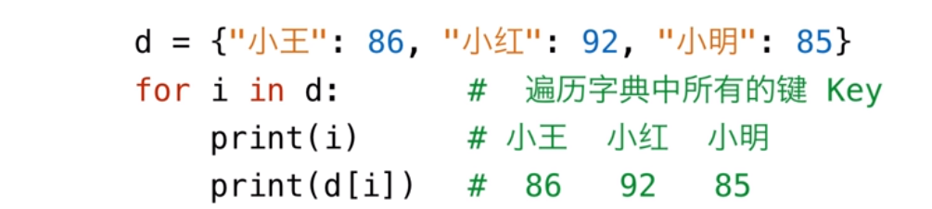
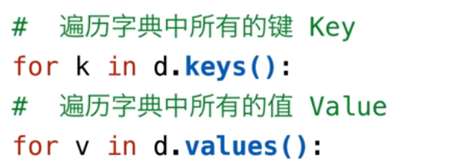
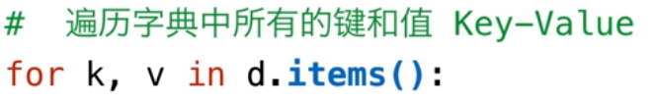

Slide 95
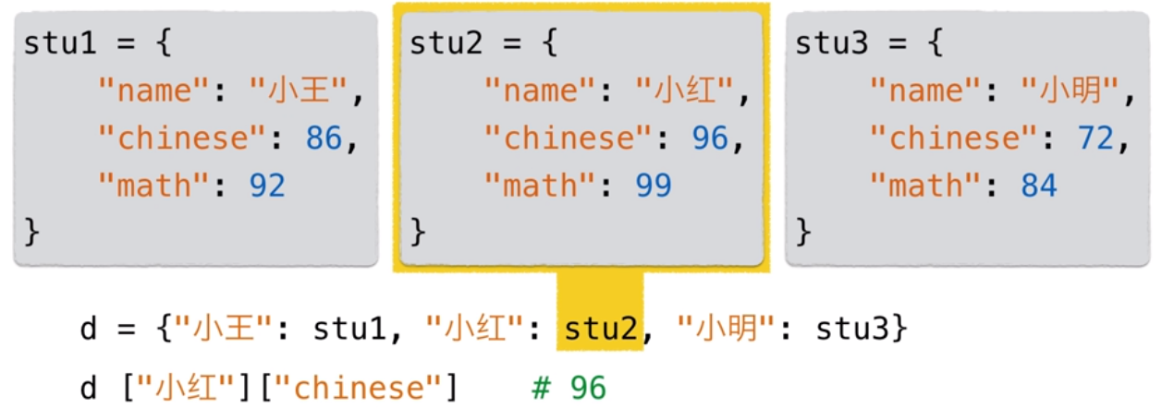
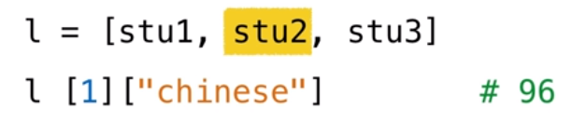

Slide 96
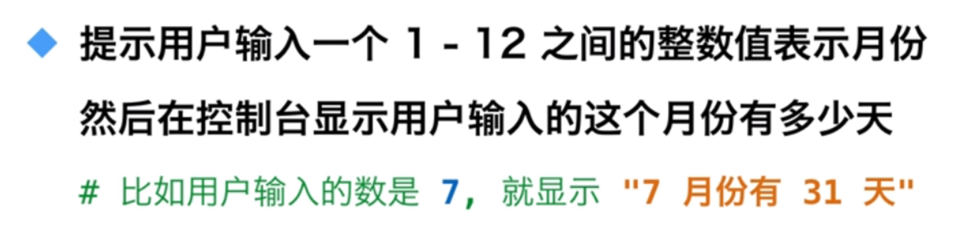
例：
m=eval(input("请输入1-12之间的月份值：")) day1={1:31,2:28,3:31,4:30,5:31,6:30,7:31,8:31,9:30,10:31,11:30,12:31} day2={1:31,2:29,3:31,4:30,5:31,6:30,7:31,8:31,9:30,10:31,11:30,12:31} if m==2: n = eval(input("请输入年份：")) if n%4==0 and n%100!=0 or n%400==0: print("{}月份有{}天".format(m,day2[m])) else: print("{}月份有{}天".format(m, day1[m])) else: print("{}月份有{}天".format(m, day1[m]))

Slide 97
课堂练习
1、关于 Python 组合数据类型，以下选项中描述错误的是‬‬‬‬‬‬‬‬‬‬‬‬‬‬‬‬‬‬‬‬‬‬‬‬‬‬‬‬‬‬‬‬‬‬‬‬‬‬‬‬‬‬‬‬‬‬‬‬‬‬‬‬‬‬‬‬‬‬‬‬‬‬‬‬‬‬‬‬‬‬‬‬‬‬‬‬‬‬‬‬‬‬‬‬‬‬‬‬‬‬‬‬‬‬‬‬
（A）Python 的 str、tuple 和 list 类型都属于序列类型
（B）组合数据类型可以分为 3 类：序列类型、集合类型和映射类型
（C）序列类型是二维元素向量，元素之间存在先后关系，通过序号访问
（D）Python 组合数据类型能够将多个同类型或不同类型的数据组织起来，通过单一的表示使数据操作更有序、更容易

Slide 98
课堂练习
2、以下关于字典类型的描述，错误的是：‬‬‬‬‬‬‬‬‬‬‬‬‬‬‬‬‬‬‬‬‬‬‬‬‬‬‬‬‬‬‬‬‬‬‬‬‬‬‬‬‬‬‬‬‬‬‬‬‬‬‬‬‬‬‬‬‬‬‬‬‬‬‬‬‬‬‬‬‬‬‬‬‬‬‬‬‬‬‬‬‬‬‬‬‬‬‬‬‬‬‬‬‬‬‬‬‬‬‬‬‬‬‬‬‬‬‬‬‬‬‬‬‬‬‬‬‬‬‬‬‬‬‬‬‬‬‬‬‬‬‬‬‬‬‬‬‬‬‬‬‬‬‬‬
A 字典类型可以在原来的变量上增加或缩短
B 字典类型是一种无序的对象集合，通过键来存取
C 字典类型中的数据可以进行分片和合并操作
D 字典类型可以包含列表和其他数据类型，支持嵌套的字典

Slide 99
课堂练习
3、以下关于组合数据类型的描述，正确的是：‬‬‬‬‬‬‬‬‬‬‬‬‬‬‬‬‬‬‬‬‬‬‬‬‬‬‬‬‬‬‬‬‬‬‬‬‬‬‬‬‬‬‬‬‬‬‬‬‬‬‬‬‬‬‬‬‬‬‬‬‬‬‬‬‬‬‬‬‬‬‬‬‬‬‬‬‬‬‬‬‬‬‬‬‬‬‬‬‬‬‬‬‬‬‬‬‬‬‬‬‬‬‬‬‬‬‬‬‬‬‬‬‬‬‬‬‬‬‬‬‬‬‬‬‬‬‬‬‬‬‬‬‬‬‬‬‬‬‬‬‬‬‬‬
A 映射类型的关键字只能是不可变类型的数据
B 映射类型的关键字可以是任意类型的数据
C 集合类型中的元素是有序的
D 序列类型和集合类型中的元素都是可以重复的

Slide 100
课堂练习
4、以下关于组合类型的描述，错误的是：‬‬‬‬‬‬‬‬‬‬‬‬‬‬‬‬‬‬‬‬‬‬‬‬‬‬‬‬‬‬‬‬‬‬‬‬‬‬‬‬‬‬‬‬‬‬
A 字典的 pop 函数可以返回一个键对应的值，并删除该键值对
B 空字典和空集合都可以用大括号来创建
C 可以用大括号创建字典，用中括号增加新元素
D 嵌套的字典数据类型可以用来表达高维数据

Slide 101
课堂练习
5、以下程序的输出结果是：‬‫‬‬‬‬‬‬‬‬‬‬‬
d = {"zhang":"China", "Jone":"America", "Natan":"Japan"}
print(max(d),min(d))
A Japan America
B zhang Jone
C zhang:China Jone:America
D China America

Slide 102
课堂练习
统计并输出列表中包含的峰值个数。（若元素li[i]的值大于它的前后相邻元素的值，则li[i]为一个峰值）。
import random
li=[]
for i in range(0,10):
li.append(random.randint(0,100))
print(li)
n=0
for i in range(0,10):
if li[i]>li[i-1] and li[i]>li[i+1]:
n=n+1
print(li[i])
print(n)

Slide 103
课堂练习
求Fibonacci数列：1，1，2，3，5，8，……的前20项。
f=[1,1]
for i in range(2,20):
x=f[i-1]+f[i-2]
f.append(x)
for i in range(0,20):
print('第{}项为{}'.format(i,f[i]))

Slide 104
课堂练习
求列表中元素的平均值、标准差和中位数。设列表值为：33, 76, 89, 21, 10, 44, 57, 69, 28, 71。
import math
a = [33, 76, 89, 21, 10, 44, 57, 69, 28, 71]
s=0
for i in range(len(a)):
s=s+a[i]
ave=s/len(a)
sdev=0
for i in a:
sdev=sdev+(i-ave)**2
jz=math.sqrt(sdev/(len(a)-1))
a.sort()
x=len(a)
if x%2==0:
med=(a[len(a)//2-1]+a[len(a)//2])/2
else:
med=a[len(a)//2]
print(ave,jz,med)

Slide 105
随堂练习
1. 创建一个名为favorite_places的字典。在这个字典中，将三个人的名字用作键；对于其中的每个人，都存储他喜欢的1个地方.
2.创建多个字典,对于每个字典,都使用一个宠物的名称来给给它命名；在每个字典中,包含宠物的类型及其主人的名字。将这这些字典存储在一个名为pets的列表中,再遍历该列表,并将宠物的所有信息都打印出来。

Slide 106



本章总结：
01
字符串：引号，不可修改，有序
列表：[]，可修改，有序
02
元组：()，不可改，有序
03
集合：{}，可修改，无序
04
05
字典：{}，可修改，无序

Slide 107
THE END
THANK
YOU

